Slide 1
КАЧЕСТВО ЖИЗНИ РОССИЯН: ЗДОРОВЬЕ КАК ФАКТОР СОЦИАЛЬНОГО САМОЧУВСТВИЯ

Slide 2
КАЧЕСТВО ЖИЗНИ

Slide 3
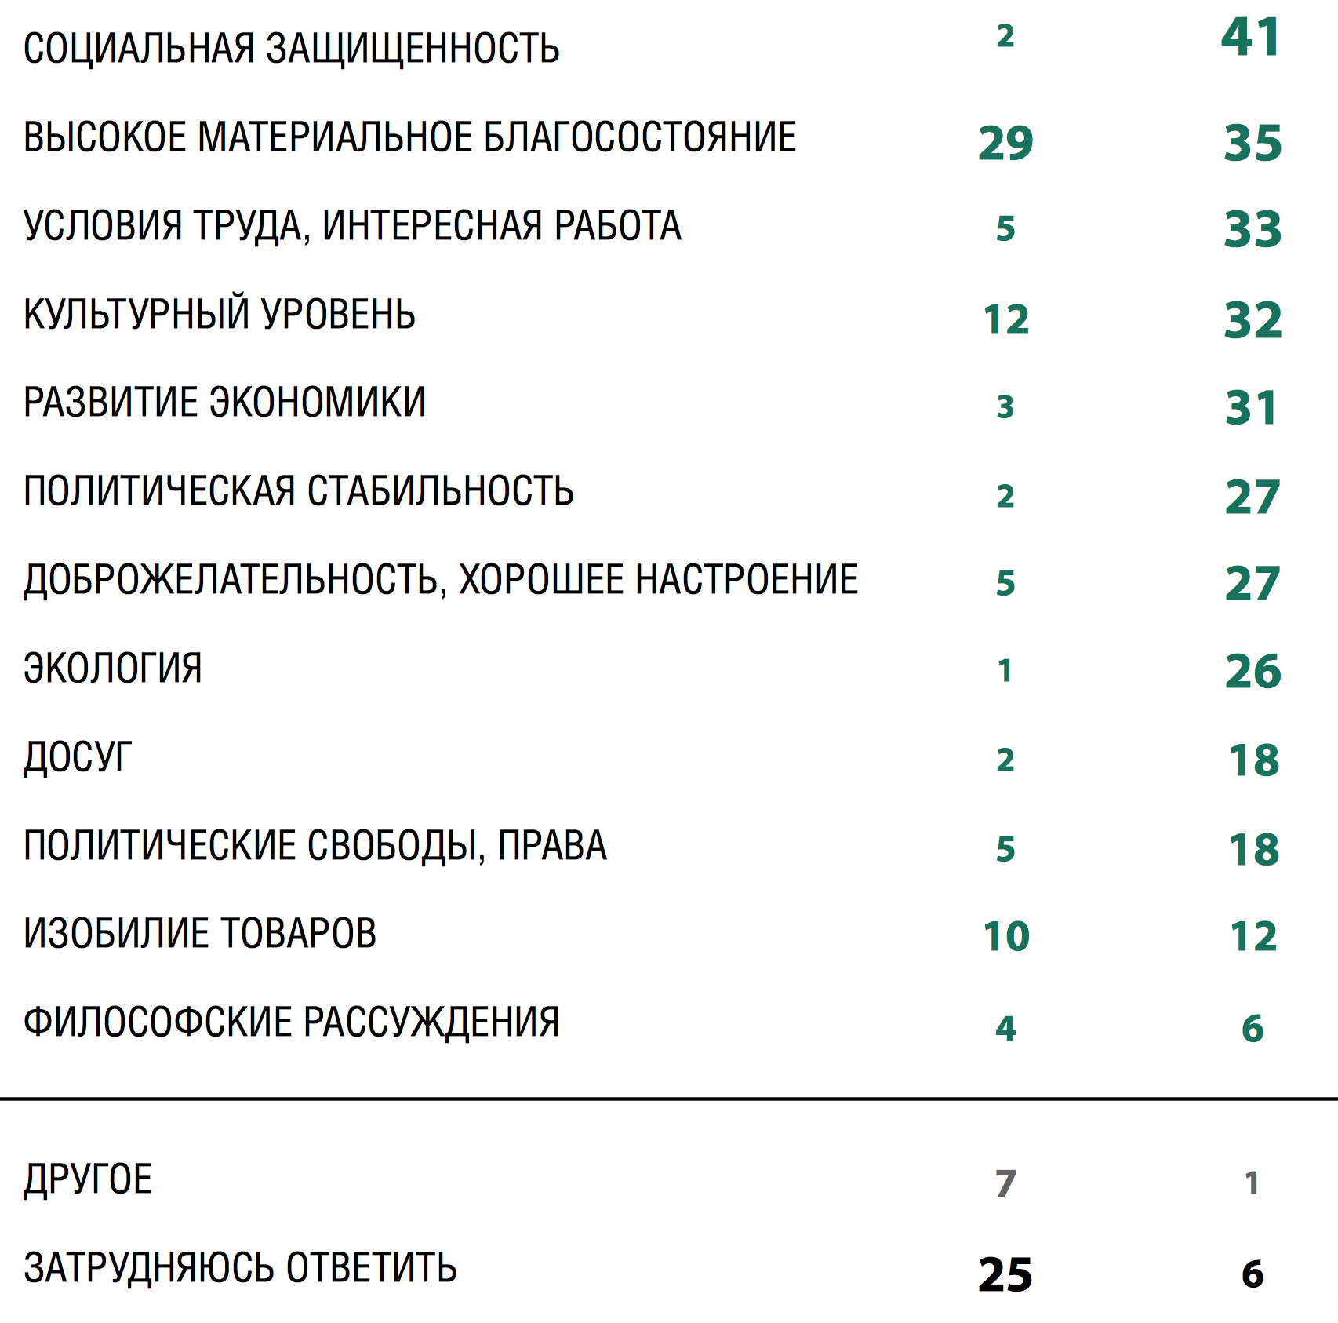
КАЧЕСТВО ЖИЗНИ

Slide 4
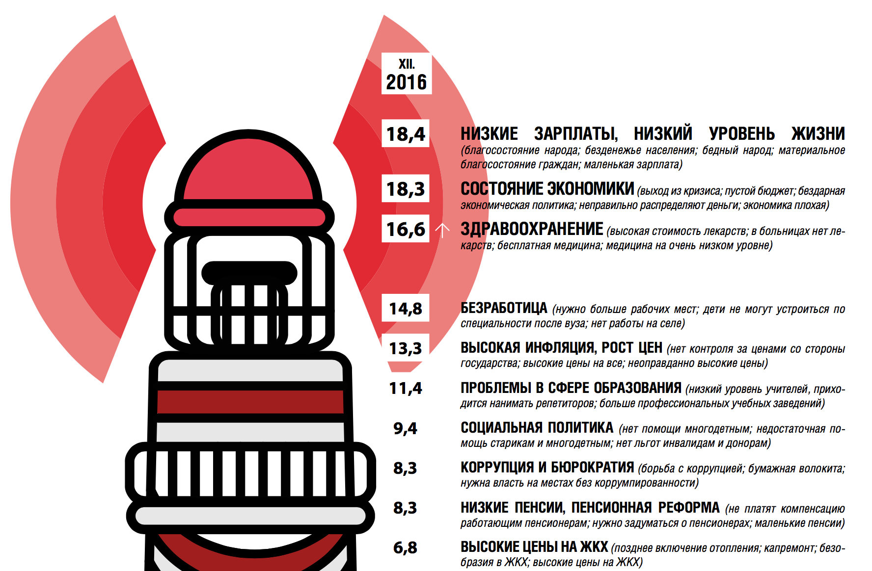
ПРОБЛЕМНЫЙ ФОН

Slide 5
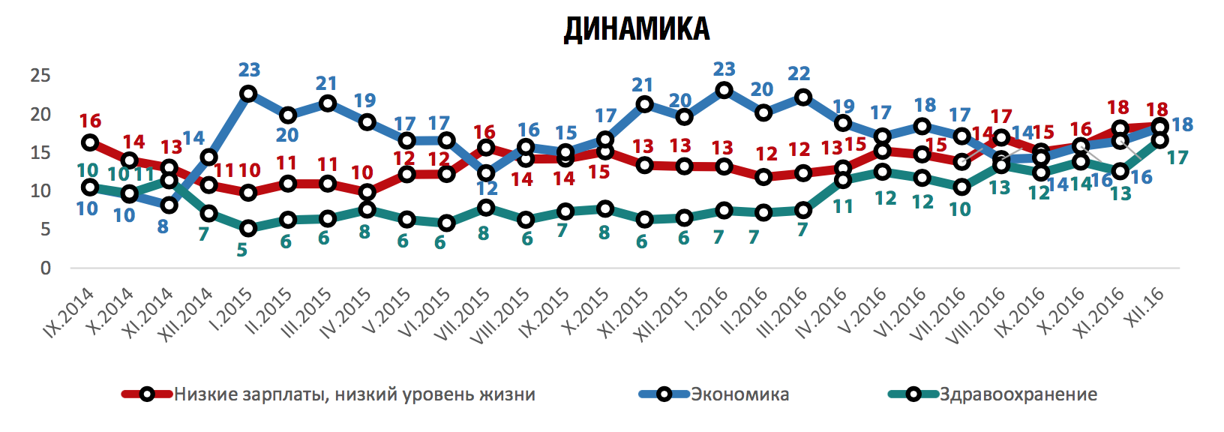
ДИНАМИКА ВОСПРИЯТИЯ ПРОБЛЕМНОГО ПОЛЯ

Slide 6
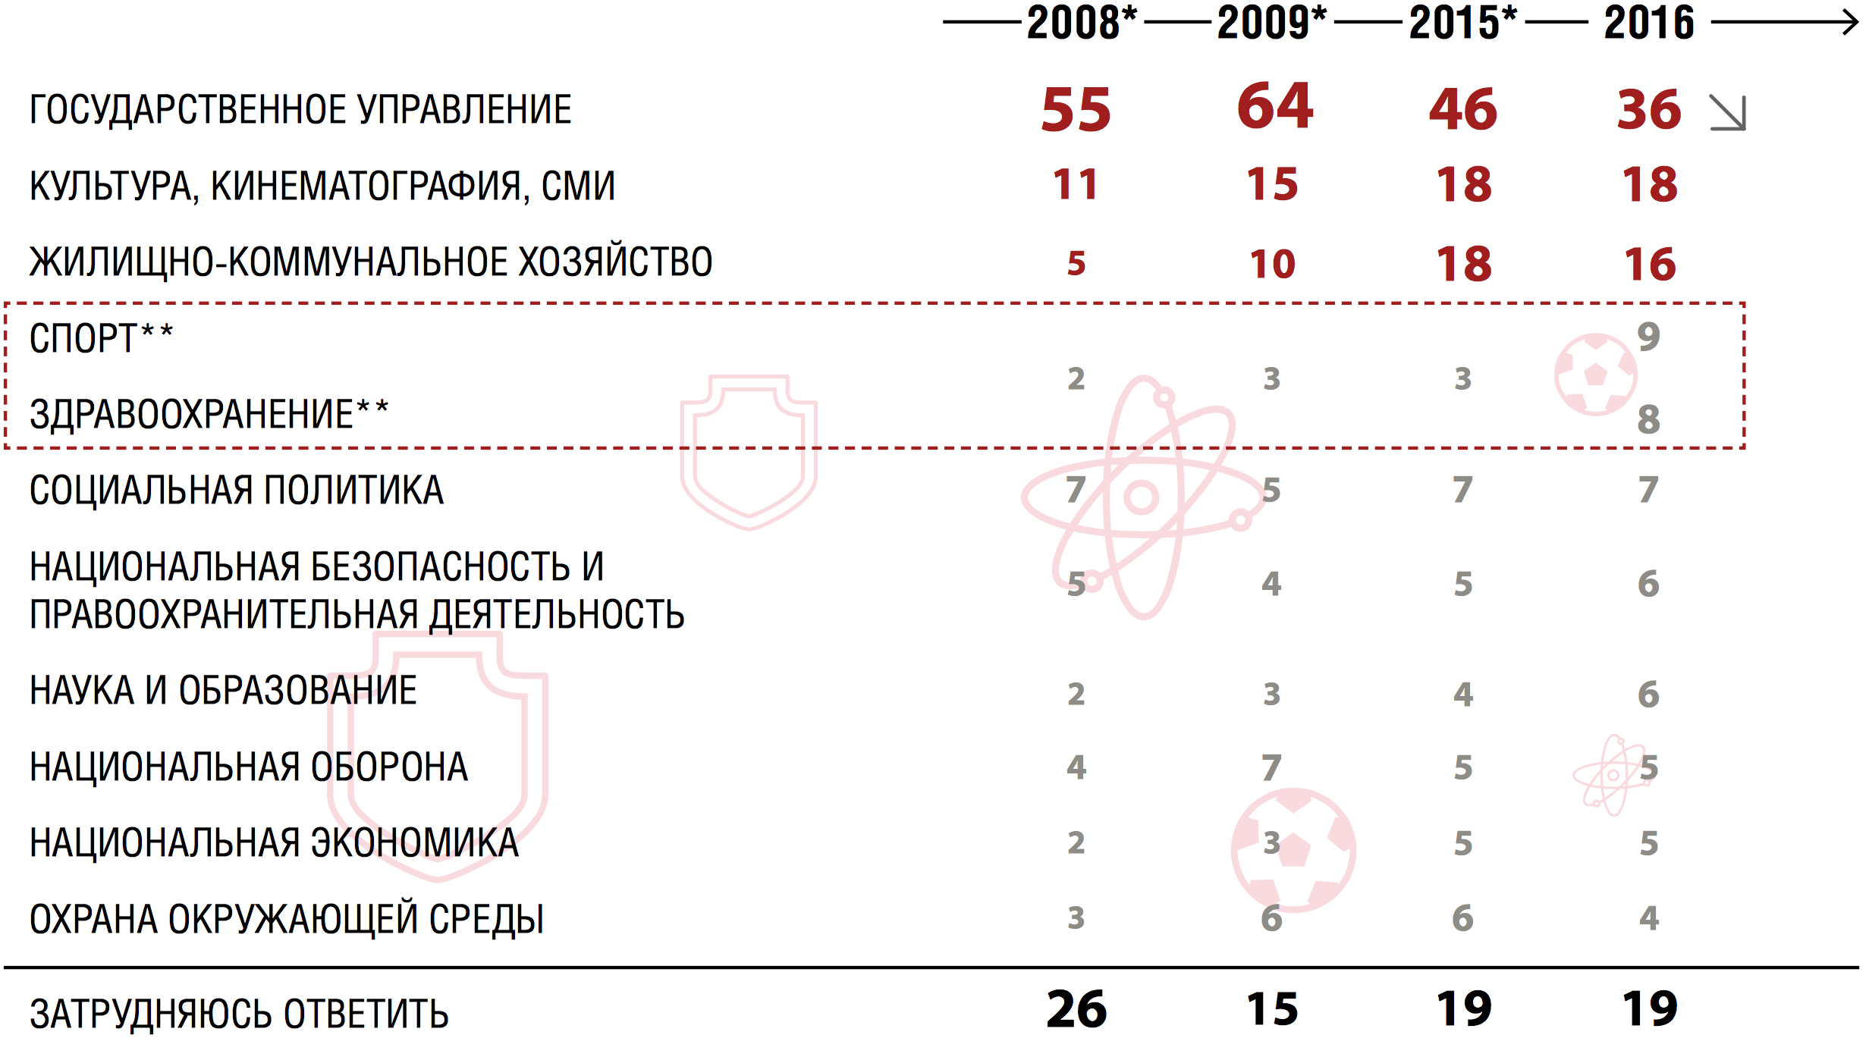
СОКРАЩЕНИЕ РАСХОДОВ БЮДЖЕТА

Slide 7
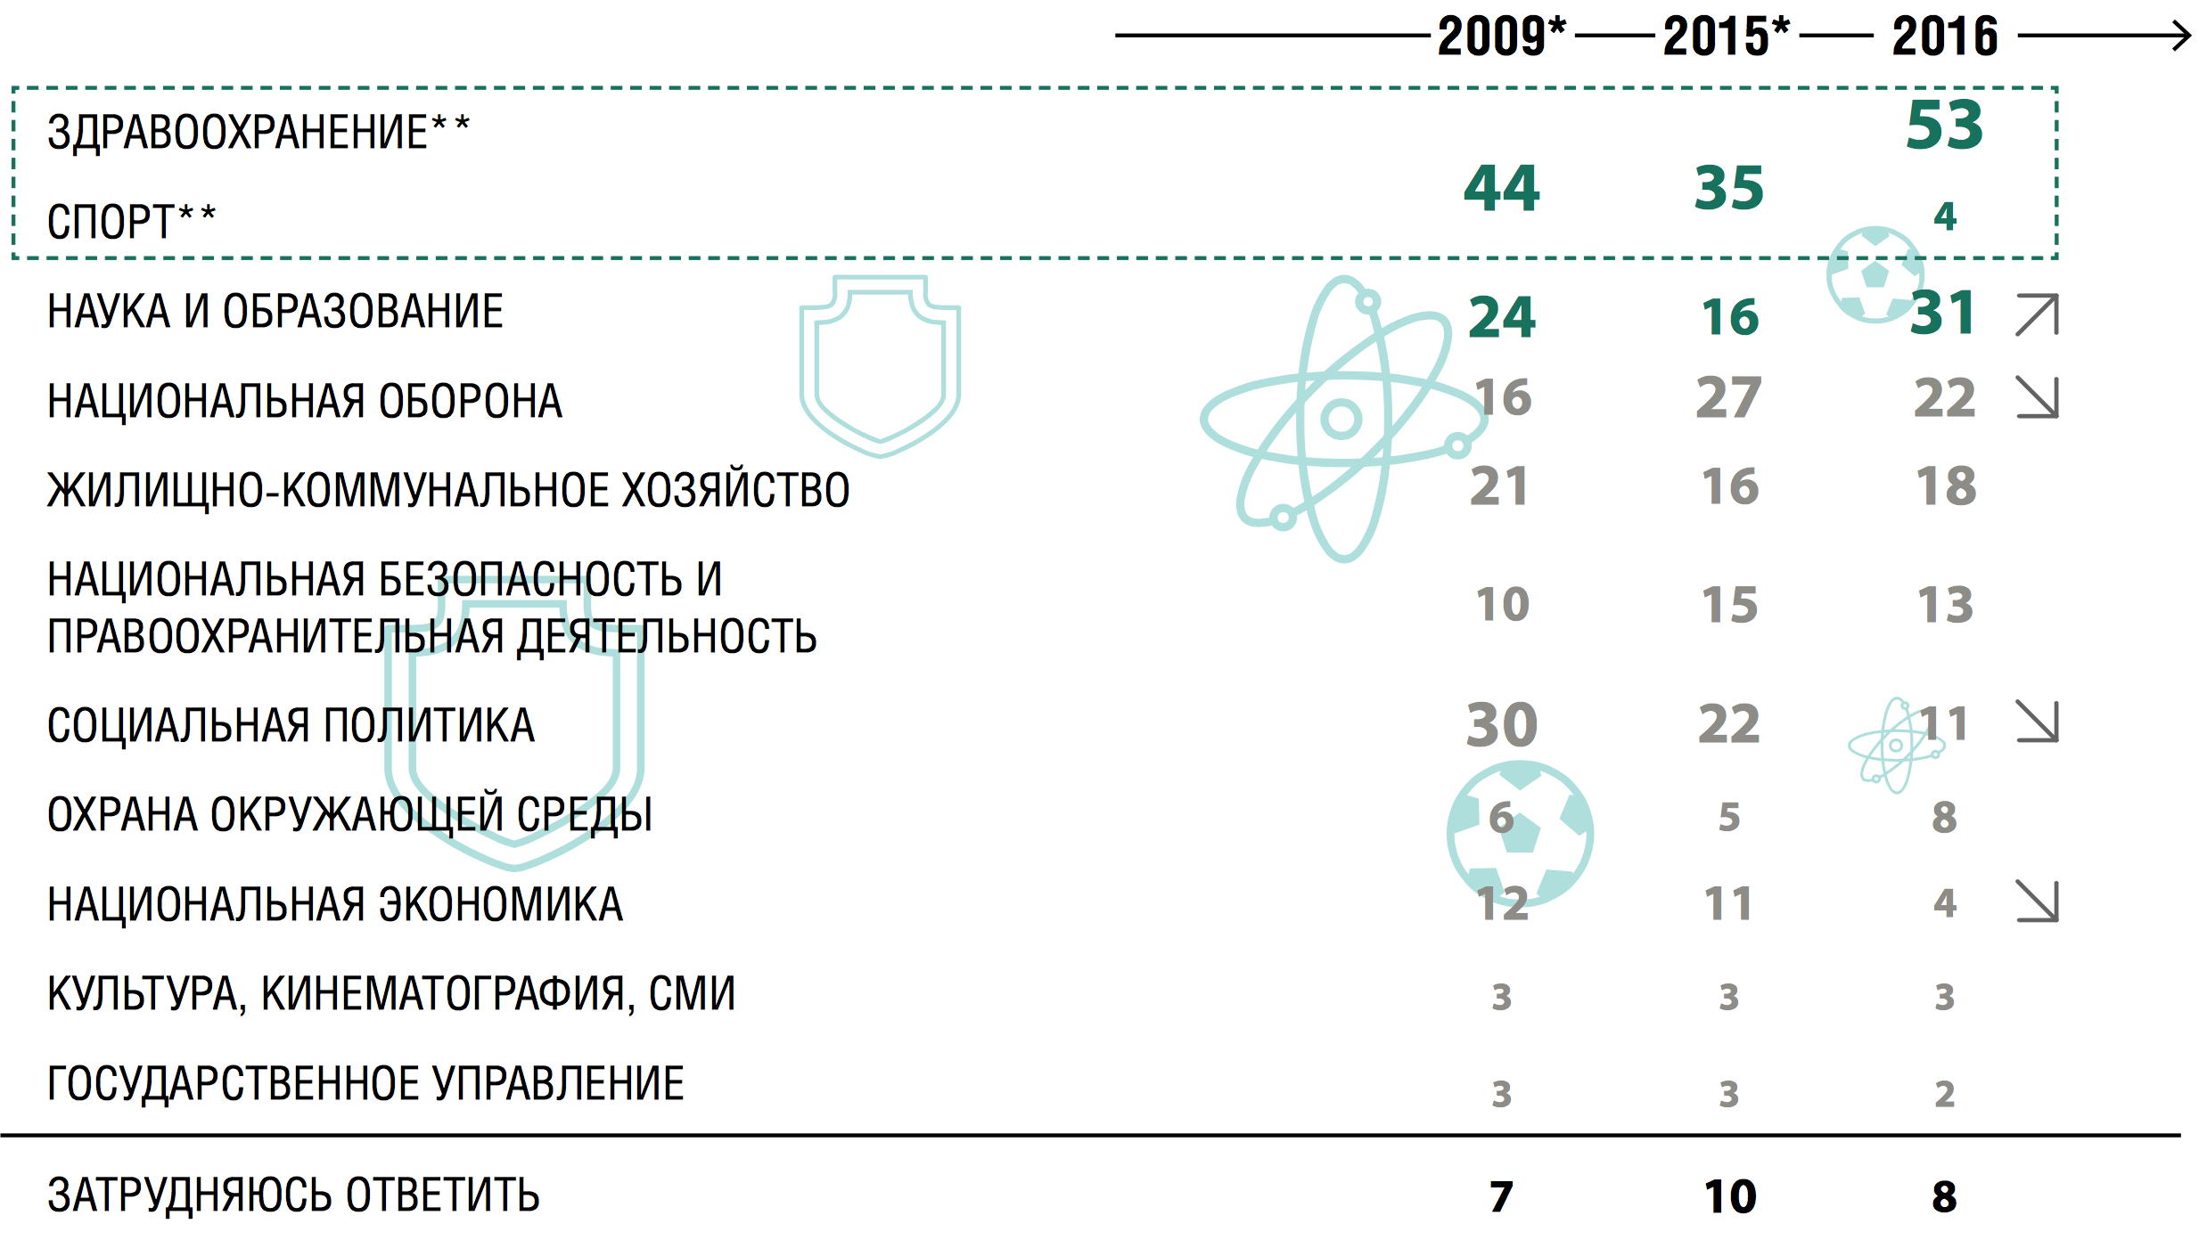
СОКРАЩЕНИЕ РАСХОДОВ БЮДЖЕТА

Slide 8
Аборты

Slide 9
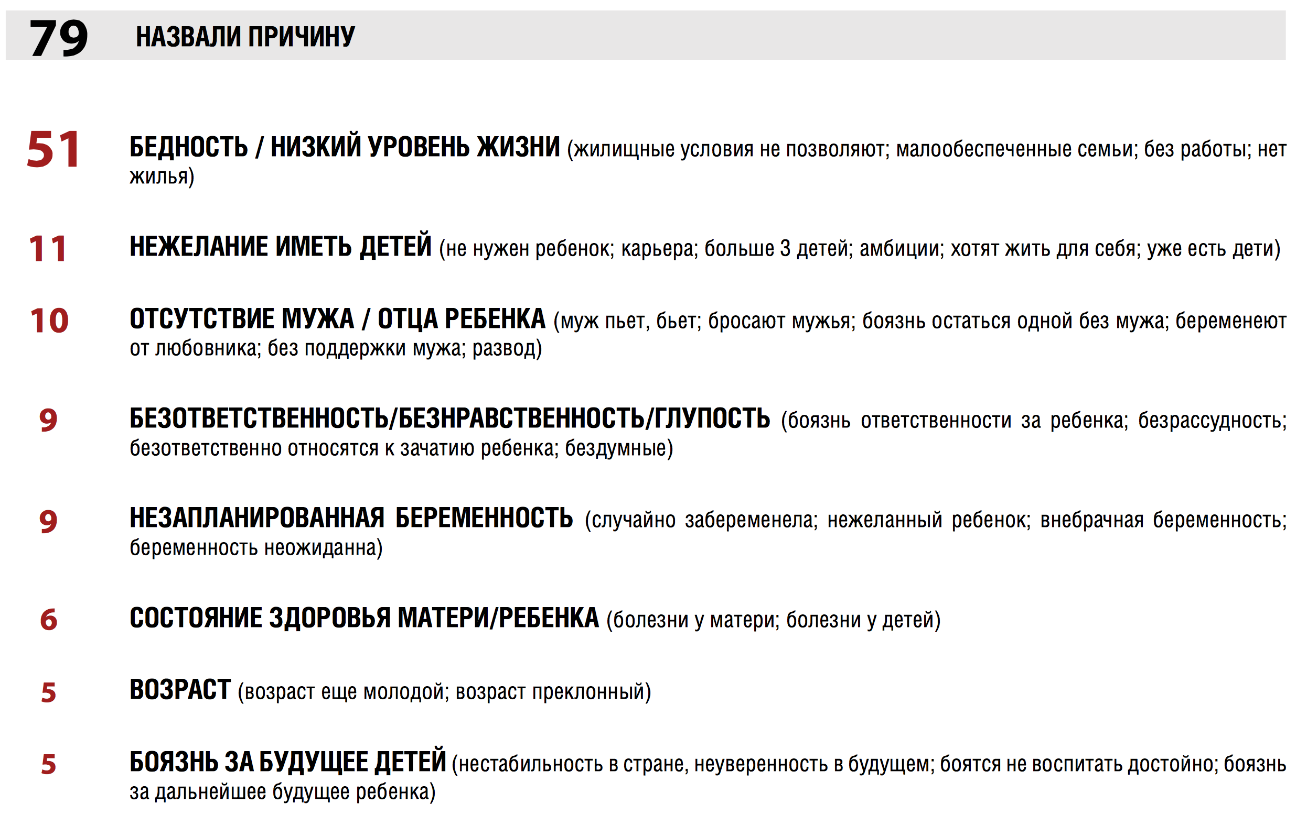
Аборты: ключевые причины

Slide 10
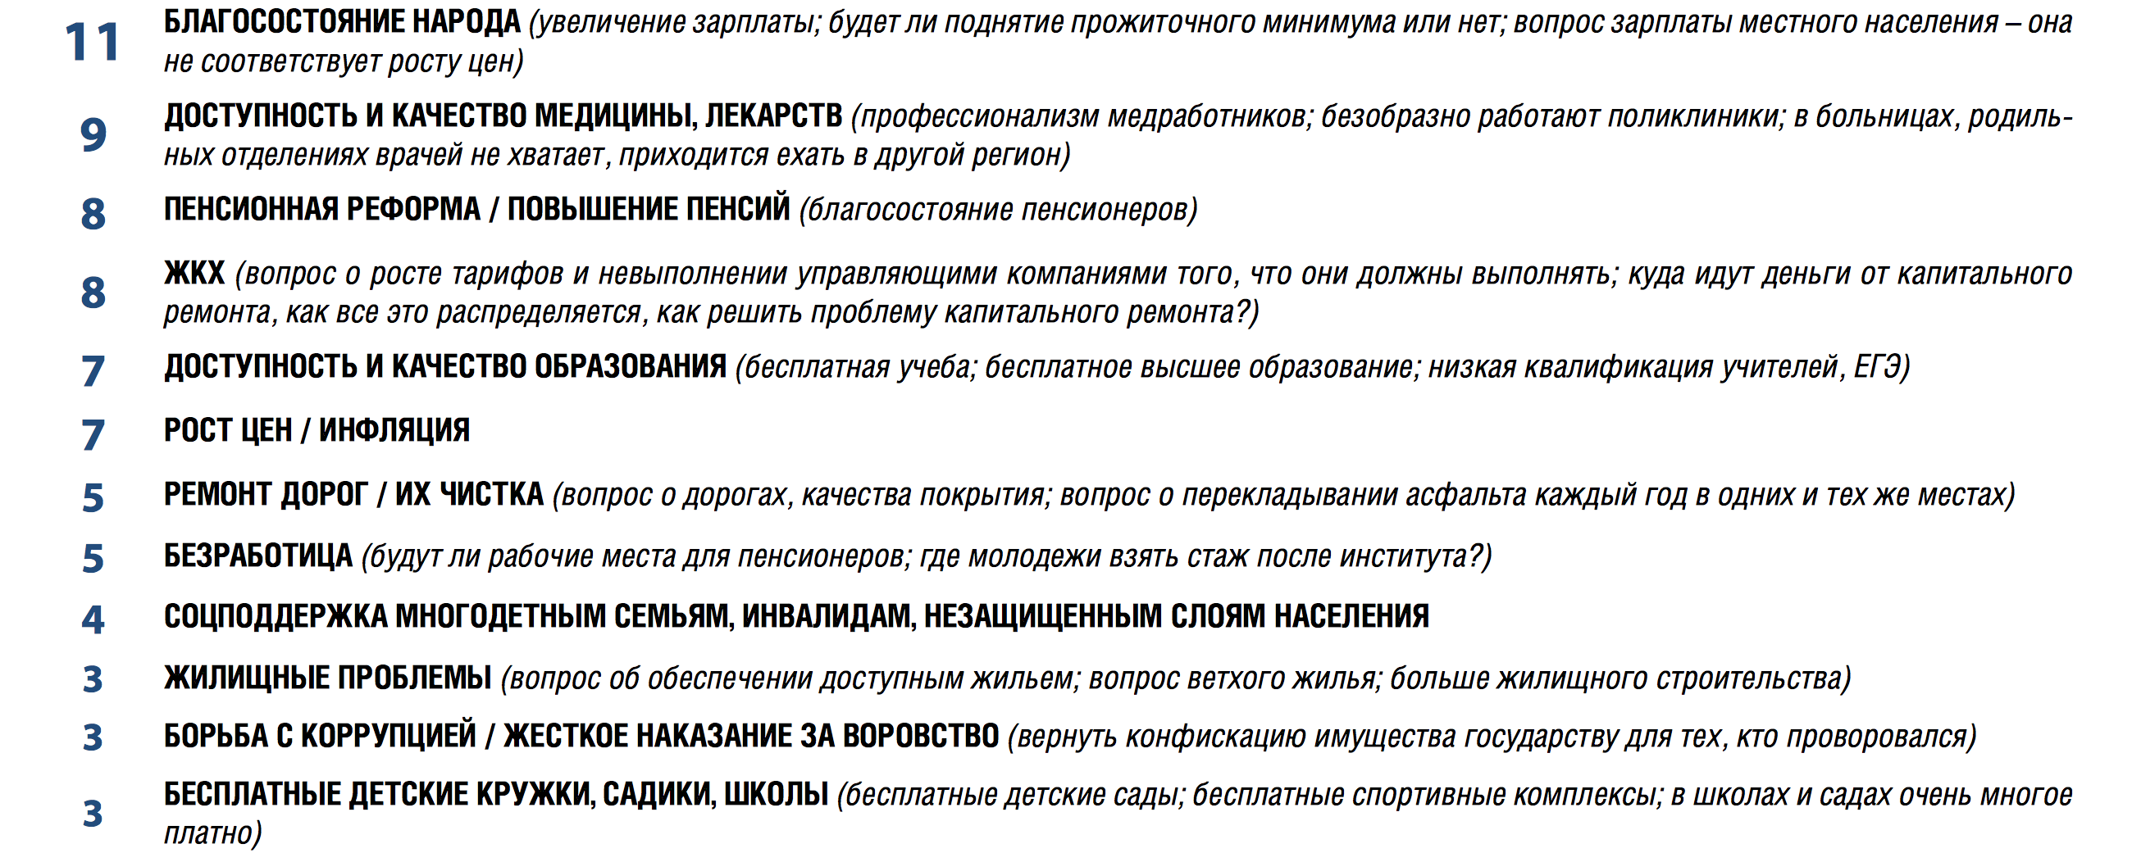
РЕФЕРЕНДУМ

Slide 11
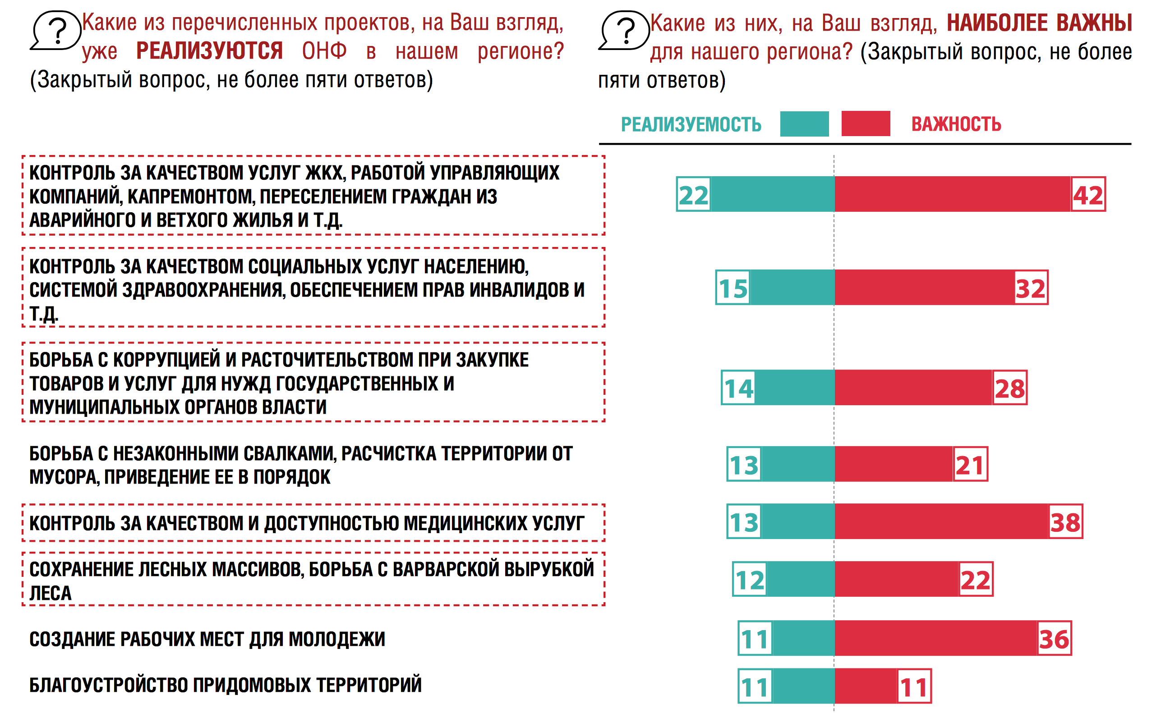
ИНСТИТУТЫ ГРАЖДАНСКОГО ОБЩЕСТВА И НКО

Slide 12
ИНСТИТУТЫ ГРАЖДАНСКОГО ОБЩЕСТВА И НКО

Slide 13
ИНСТИТУТЫ ГРАЖДАНСКОГО ОБЩЕСТВА И НКО

Slide 14
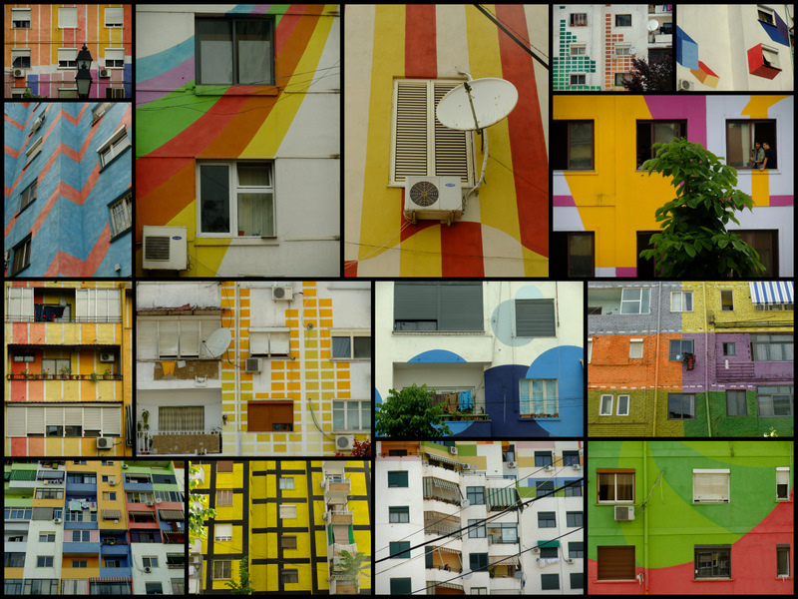
УДОВЛЕТВОРЕННОСТЬ ЖИЗНЬЮ / СОЦИАЛЬНЫЙ ОПТИМИЗМ

Slide 15
Спасибо за внимание!

